Slide 1
TRŽENJSKI MONITOR 2020
Raziskava med podjetji
Julij 2020

Slide 2
METODOLOGIJA
Trg, država | Slovenija
Metoda zbiranja podatkov | Računalniško podprto spletno anketiranje (CAWI)
Izvajalec | Valicon d.o.o.
Vzorec | Baza podjetij članov DMS
Reprezentativnost | Vzorec je usmerjen. Ciljna skupina so podjetja.
Čas izvajanja in velikost vzorca | Pomlad 2009: 6.4. – 14.4.2009, n=240 Jesen 2009: 13.10. – 19.10.2009, n=152 Junij 2020: 10.6. – 17.6.2020, n=64
IZJAVA O VAROVANJU OSEBNIH PODATKOV ANKETIRANCEV
Družba Valicon je v skladu s kodeksoma ESOMAR in AAPOR zavezana k varovanju osebnih podatkov anketirancev. Valicon tako v vseh pogledih preprečuje, da bi bilo mogoče prepoznati identiteto anketirancev. Vse spremenljivke oziroma polja, ki bi lahko neposredno kazala na identiteto anketiranca, so iz podatkovnih baz in poročil odstranjena. Prav tako so odgovori anketirancev fizično ločeni od podatkov anketirancev. Vsak poskus namerne identifikacije anketiranca ali razkritje identitete anketiranca s strani naročnika ali družbe Valicon pomeni kršitev zgoraj omenjenih kodeksov.

Slide 3
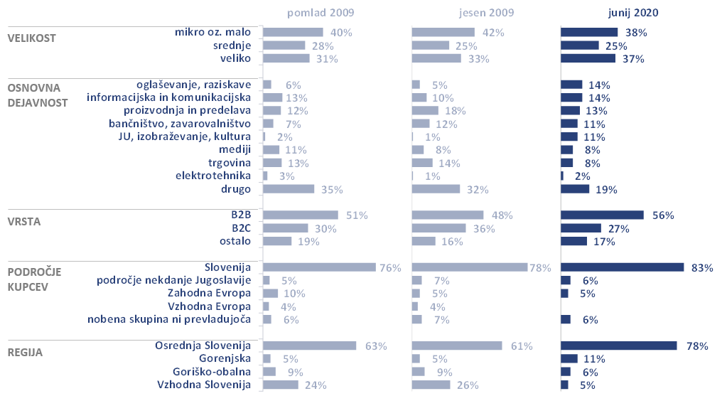
OPIS VZORCA
Osnovne demografske karakteristike podjetij v času; Trženjski monitor – pomlad 2009, jesen 2009, junij 2020 – DMS, osnova - celoten vzorec

Slide 4
KLJUČNE UGOTOVITVE RAZISKAVE
POSLEDICE EPIDEMIJE
Za dobro polovico podjetij oz. organizacij (58 %) je imela epidemija negativen učinek na poslovanje. Pri tem je v primerjavi s krizo 2009, ko podjetja v veliki večini niso zaznavala pozitivnih učinkov gospodarske krize, opazna večja asimetrija, nekatera izmed podjetij opažajo celo pozitivne učinke epidemije (17 % podjetij).
Da epidemija ni prizadela vseh podjetij enako, nakazuje tudi podatek, da le 41 % podjetij meni, da bodo zaradi epidemije v enaki meri prizadeta kot druga podjetja v panogi. Če to primerjamo z oceno iz leta 2009, je takrat 63 % podjetij ocenilo, da bodo prizadeta v enaki meri kot druga podjetja v panogi.
VPLIV EPIDEMIJE NA MARKETING
Več kot polovica podjetij načrtuje isti obseg marketinških aktivnosti tudi po epidemiji (56 %). 21 % podjetij načrtuje zmanjšanje obsega aktivnosti, 24 % pa celo povečanje. Skoraj tri četrtine podjetij (71%) namerava finančna sredstva, namenjena marketingu, tudi v 2021 ohraniti na enaki ravni. V času gospodarske krize v letu 2009 so se marketinški proračuni največkrat omejevali (večji upad prodaje, izgube kupcev). Delež uporabnikov oziroma kupcev bo ohranilo 71 % podjetij, kljub temu pa se prodaja znižuje (54 %) ali ostaja na enakem nivoju v primerjavi z enim letom (37 %).
VPLIV EPIDEMIJE NA RAZMAH DIGITALNEGA MARKETINGA
Podjetja najpogosteje uporabljajo naslednje digitalne kanale in orodja: oglasne kampanje na družbenih omrežjih (81 %), upravljanje profilov na družbenih omrežjih (78 %) in e-mail marketing (75 %).
Podjetja so nad pričakovanji ocenila predvsem učinkovitost sožitnega oglaševanja (22%) in oglasnih kampanj na družbenih omrežjih (20%) v njihovem marketinško-komunikacijskem spletu.

Slide 5
KLJUČNE UGOTOVITVE RAZISKAVE
RAZPOREJANJE MARKETINŠKIH PRORAČUNOV
Pred epidemijo so podjetja med vsemi marketinškimi aktivnostmi v največji meri načrtovala vložke v marketinško-komunikacijski splet (90 %), sledijo upravljanje odnosov s kupci oz. uporabniki (76 %), razvoj izdelkov, storitev, znamk (75 %), razvoj tržnih poti (67 %) in izvajanje tržnih raziskav (41 %).
Če pogledamo še podrobneje, so podjetja pred epidemijo v največji meri načrtovala vložke v oglaševanje v družbenih medijih (87 %), razvoj novih izdelkov (79 %), PR (73 %), organizacijo dogodkov (70 %) in direktni marketing (68 %).
Če pogledamo načrte za različna področja marketinških aktivnosti, bodo podjetja po epidemiji več vlagala v odpiranje digitalnih prodajnih poti (62 %), uvajanje novih poslovnih modelov (50 %), aplikacije in spletne vmesnike za uporabnike (47 %) in oglaševanje na družbenih omrežjih (46 %).
Glede na izsledke raziskave bodo najbolj na udaru: organizacija dogodkov, pospeševanje prodaje, sponzorstva in donatorstva, previdnost napovedujejo za oglaševanje v netradicionalnih in tradicionalnih medijih ter pri odpiranju lastnih prodajnih mest.

Slide 6
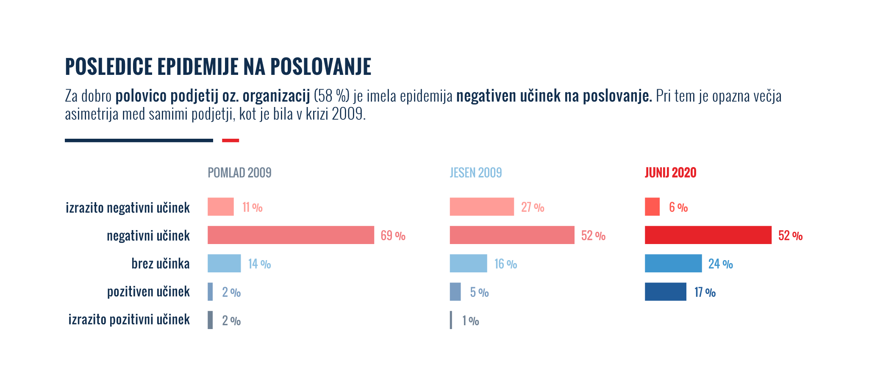
POSLEDICE EPIDEMIJE
Kakšne posledice epidemije je do sedaj imelo vaše podjetje/organizacija na področju poslovanja?

Slide 7
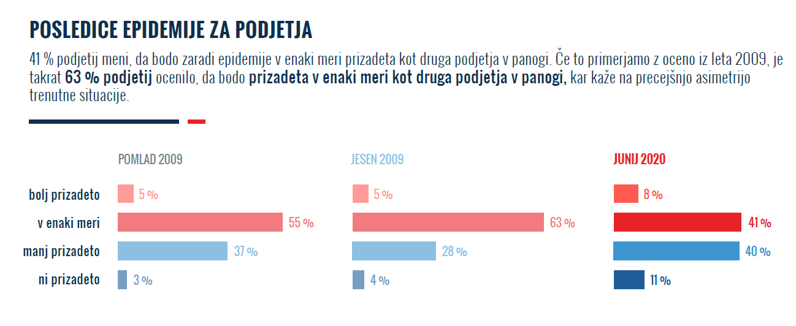
POSLEDICE EPIDEMIJE
Če primerjate vaše podjetje z drugimi podjetji iz iste panoge, ali bi rekli, da je vaše podjetje zaradi posledic epidemije bolj prizadeto, v enaki meri, manj prizadeto, ni prizadeto?

Slide 8
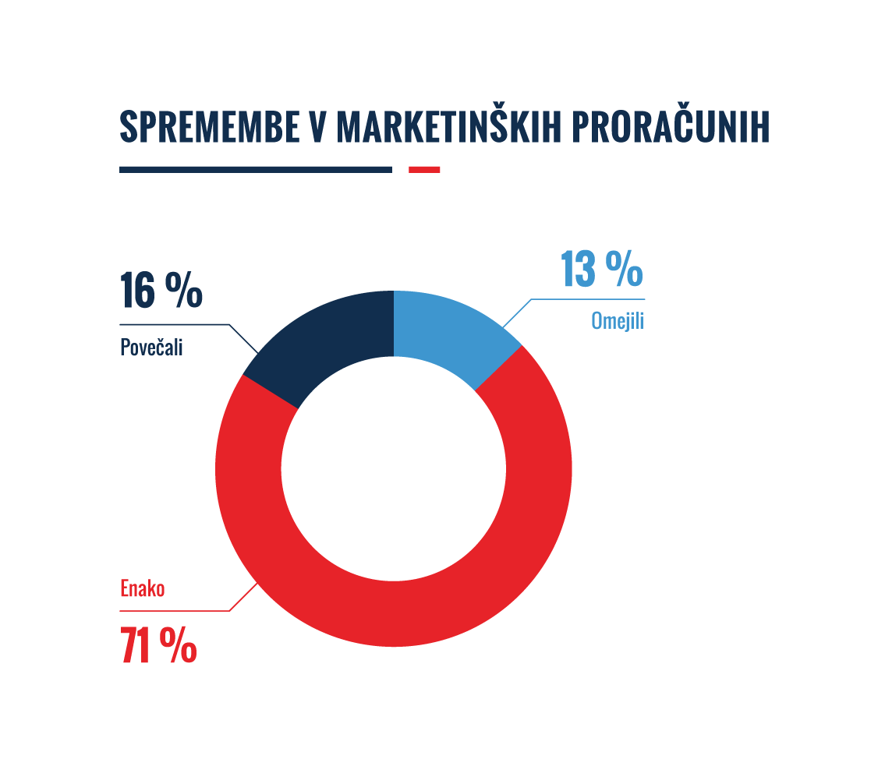
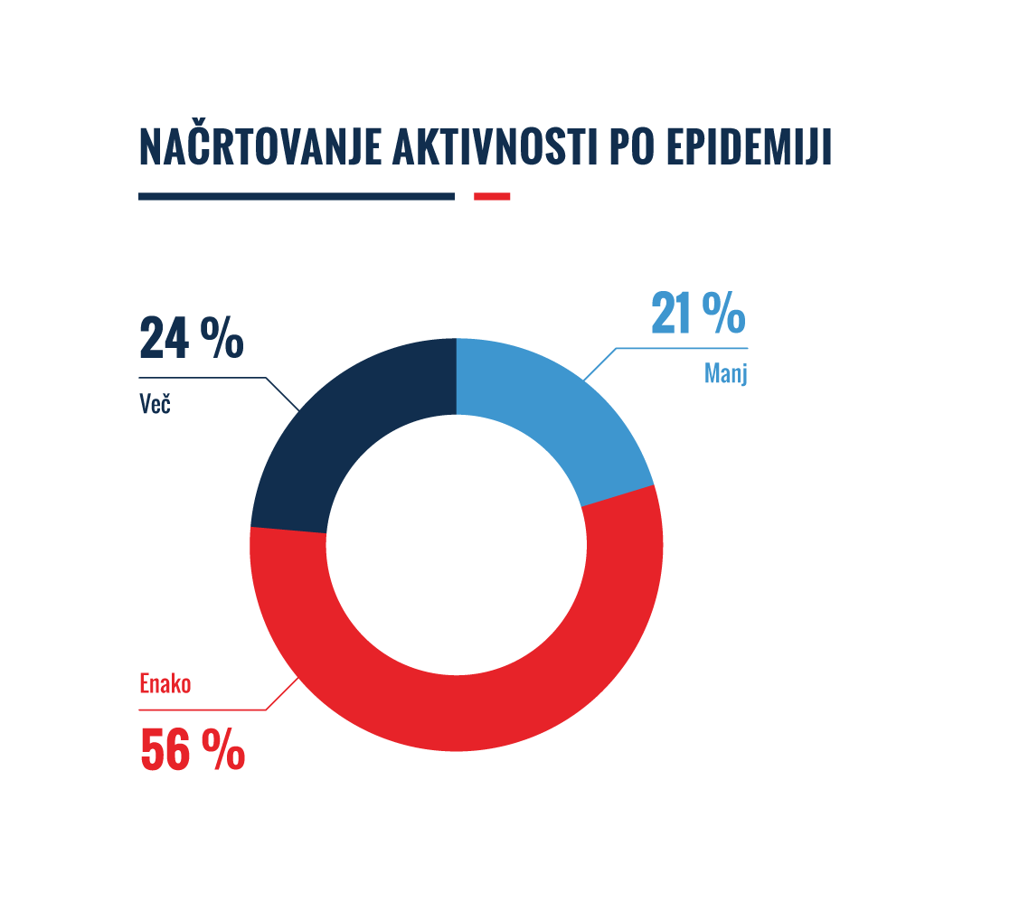
VPLIV EPIDEMIJE NA MARKETING
Več kot polovica podjetij načrtuje isti obseg marketinških aktivnosti tudi po epidemiji (56 %).
21 % podjetij načrtuje zmanjšanje obsega aktivnosti, 24 % pa celo povečanje.
Skoraj tri četrtine podjetij (71 %) namerava finančna sredstva namenjena marketingu tudi v letu 2021 ohraniti na enaki ravni. V času gospodarske krize v letu 2009 so se marketinški proračuni največkrat omejevali (večji upad prodaje, izgube kupcev).

Slide 9
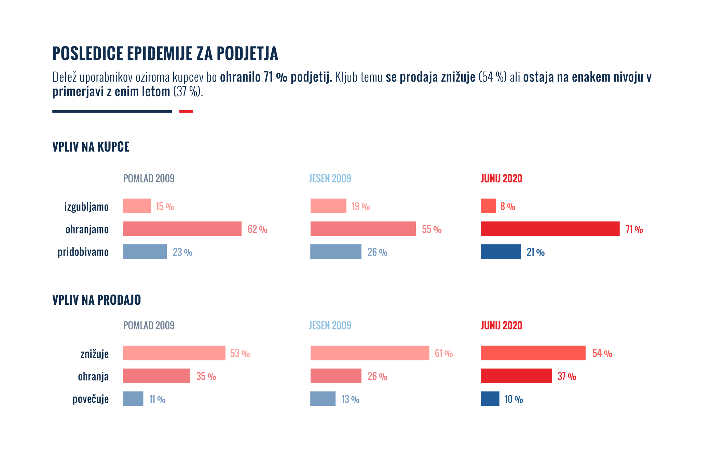
POSLEDICE EPIDEMIJE ZA PODJETJA
Kako so posledice epidemije vplivale na vaše podjetje z vidika uporabnikov, kupcev? Kako so posledice epidemije vplivale na vašo prodajo?

Slide 10
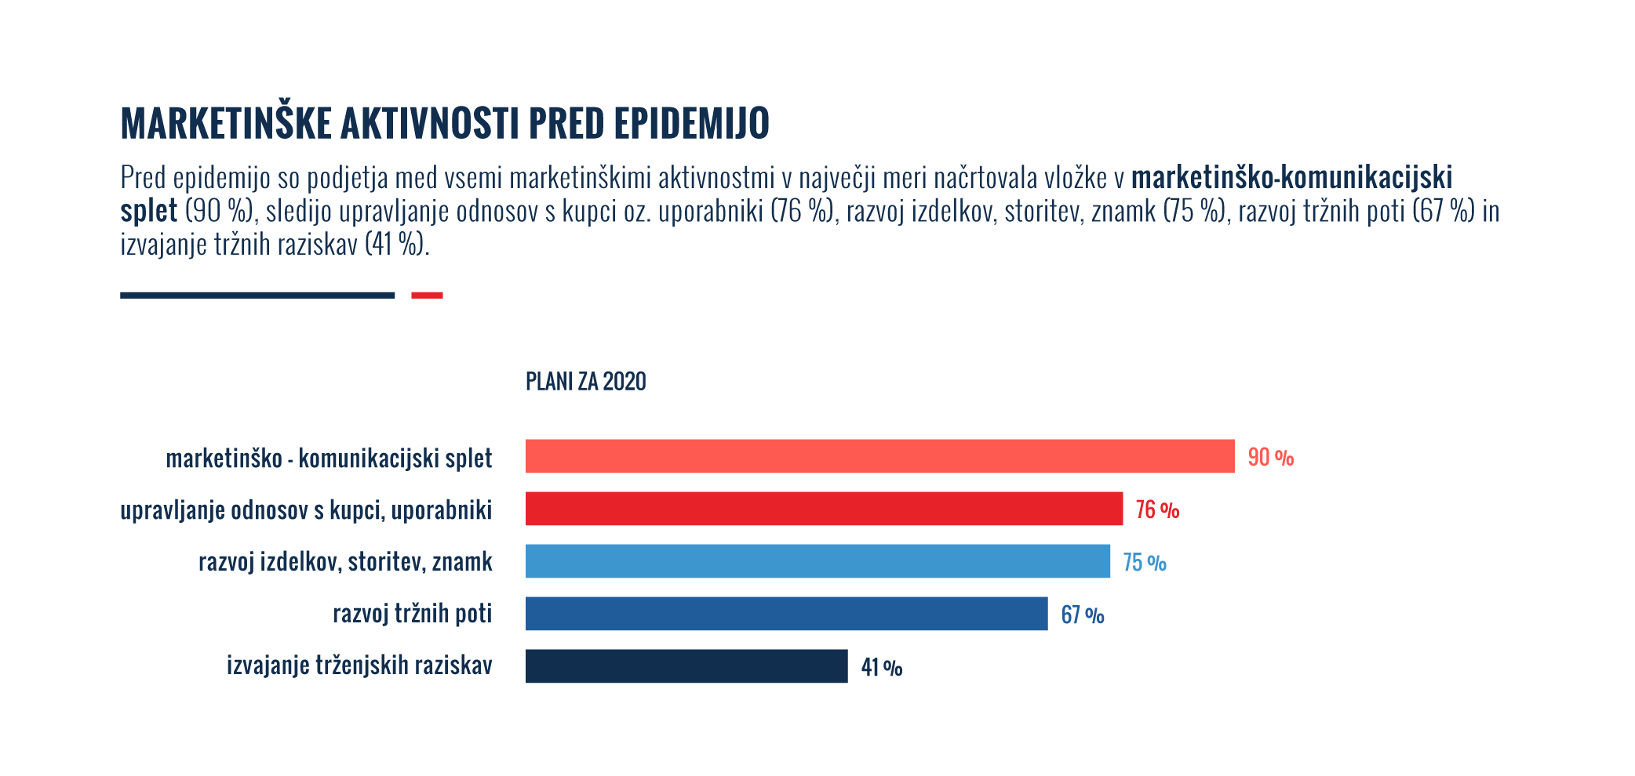
MARKETINŠKE AKTIVNOSTI
V katere marketinške aktivnosti ste načrtovali vlaganja v vašem podjetju/organizaciji v tekočem letu, PREDEN se je začela epidemija?

Slide 11
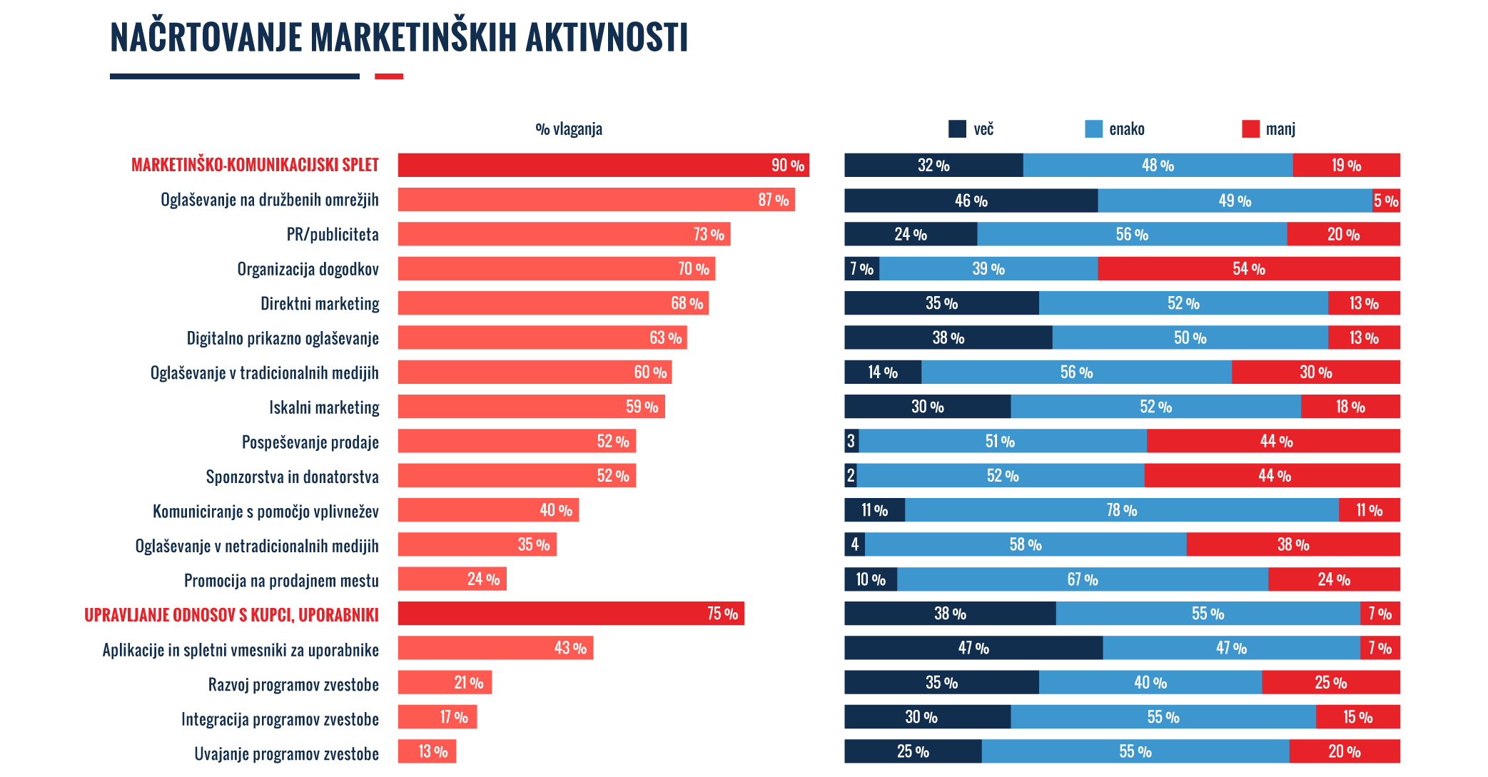
NAČRTOVANJE MARKETINŠKIH AKTIVNOSTI
Če bolj razčlenimo marketinške aktivnosti, so podjetja pred epidemijo v največji meri načrtovala vložke v oglaševanje v družbenih medijih (87 %), PR (73 %), razvoj novih izdelkov (70 %), organizacijo dogodkov (70 %) in direktni marketing (68 %).
Osnova: celoten vzorec / spremembe med tistimi, ki načrtujejo.
Za vsako aktivnost označite, ali ste planirali vlagati v njo preden se je začela epidemija. (% da)
Za vsako aktivnost označite, ali boste v letu 2020 v njo vlagali več
ali manj kot ste načrtovali v obdobju pred epidemijo.

Slide 12
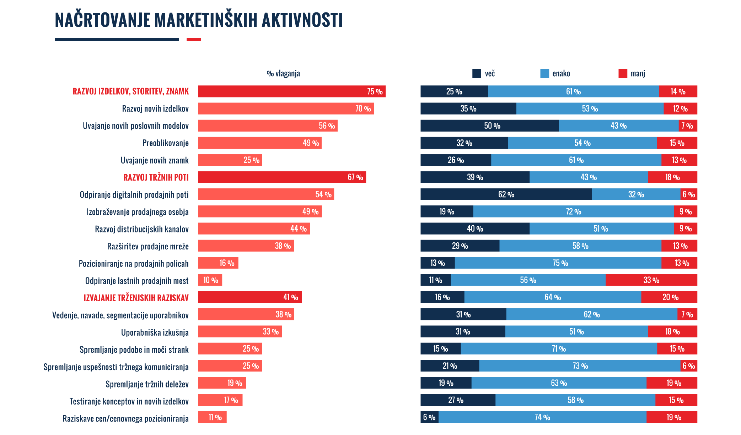
NAČRTOVANJE MARKETINŠKIH AKTIVNOSTI
Med načrtovanimi marketinškimi aktivnostmi se pričakuje več vlaganja v odpiranje digitalnih prodajnih poti (62 %), uvajanja novih poslovnih modelov (50 %), aplikacij in spletnih vmesnikov za uporabnike (47 %) in oglaševanja na družbenih omrežjih (46 %).
Osnova: celoten vzorec / spremembe med tistimi, ki načrtujejo.
Za vsako aktivnost označite, ali ste planirali vlagati v njo preden se je začela epidemija. (% da)
Za vsako aktivnost označite, ali boste v letu 2020 v njo vlagali več
ali manj kot ste načrtovali v obdobju pred epidemijo.

Slide 13
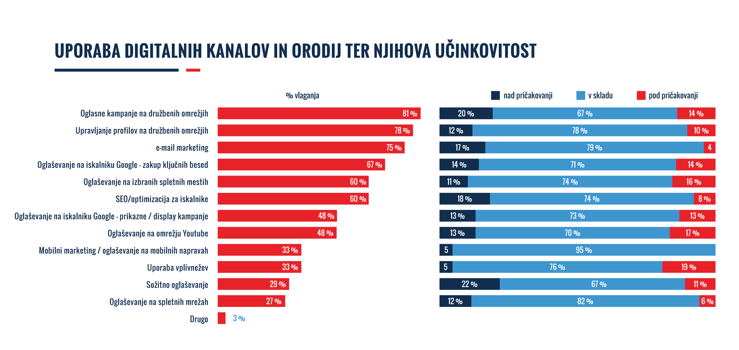
VPLIV EPIDEMIJE NA RAZMAH DIGITALNEGA MARKETINGA
Podjetja najpogosteje uporabljajo naslednje digitalne kanale in orodja: oglasne kampanje na družbenih omrežjih (81 %), upravljanje profilov na družbenih omrežjih (78 %) in e-mail marketing (75 %).
Podjetja so nad pričakovanji ocenila predvsem učinkovitost sožitnega oglaševanja (22%) in oglasnih kampanj na družbenih omrežjih (20%) v njihovem marketinško-komunikacijskem spletu.
Osnova: celoten vzorec / spremembe med tistimi, ki uporabljajo.
Označite, katere od naštetih digitalnih kanalov in orodij ste že uporabili oziroma uporabljate.
Za vsako od aktivnosti ocenite, kako učinkovite so (bile) v vašem
marketinško - komunikacijskem spletu.

